Slide 1
ODWAGA
Co to jest odwaga?
U kogo występuje?

Slide 2
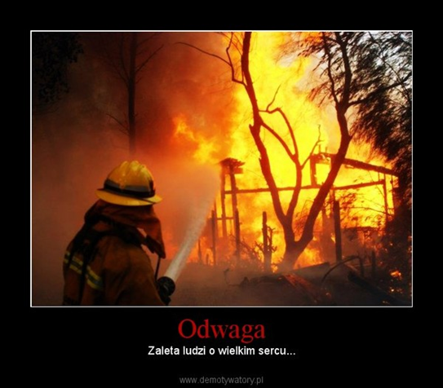
PRZYKŁADY ODWAGI U LUDZI
Odwaga nie występuje tylko u super bohaterów, odważnym może być każdy z nas, każdego dnia możemy być odważni.
Możemy na przykład uratować kota schodząc do zalanej piwnicy czy stawiać czoła swoim problemom. Oto lista ludzi którzy są odważni, a nie są super bohaterami z bajek czy filmów:
Strażak-codziennie ratuje ludzkie\zwierzęce życie od spłonięcia w różnych miejscach, to on wchodzi do środka pożaru aby wyciągnąć ludzi czy zwierzęta
Lekarz-także ratuje ludzkie życie i pomaga dojść do zdrowia, bo kto robi operacje jak nie lekarz

Slide 3
ODWAGA U ZWIERZĄT
Odwaga u zwierząt jest o wiele częstsza niż u człowieka, ponieważ każdego dnia zwierzęta muszą np. zdobyć pokarm, przebyć niebezpieczną drogę albo stoczyć walkę na śmierć i życie. Ludzie rzadko dostrzegają tego typu odwagę.

Slide 4
Odwaga
Odwaga to także powiedzenie NIE osobom które cię do czegoś zmuszają czy proponują coś złego np. piwo czy papierosy przed 18 rokiem życia.

Slide 5
POWIEDZENIA ZWIĄZANE Z ODWAGĄ

Slide 7
DZIĘKUJĘ Z UWAGĘ
Autorka-Kalina Fidelus 6c
Źródła: moja głowa.
Wszelkie grafiki wyszukane przez google

